Slide 1
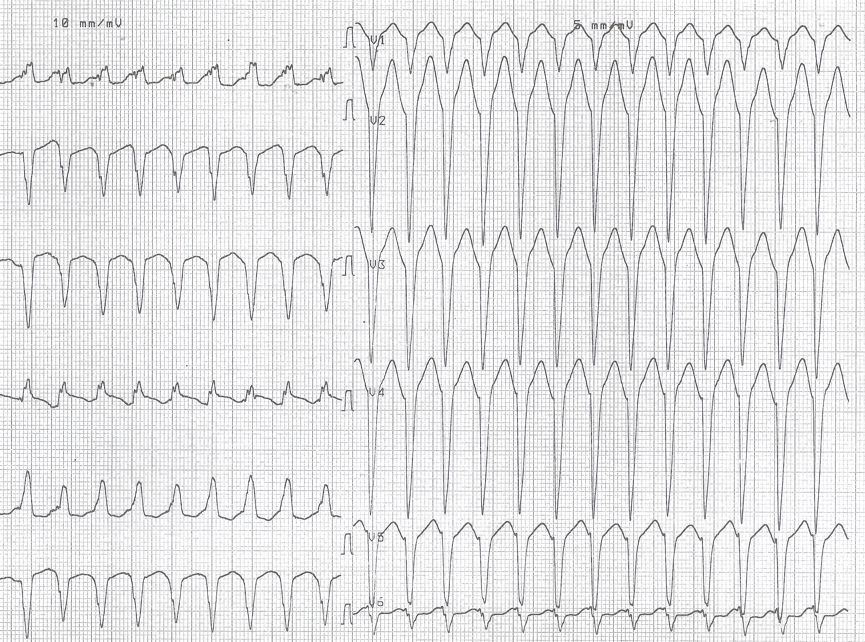
Sopraventricolare o ventricolare: questo è il problema!

Slide 2
Uomo di 73 anni con storia di infarto miocardico trattato con angioplastica e stenting. Portatore di pacemaker bicamerale per malattia del nodo del seno. In seguito a cardiopalmo e presincope il paziente viene portato in Pronto Soccorso e durante il monitoraggio viene registrato questo tracciato. Le manovre vagali sono inefficaci nel ripristino del ritmo sinusale.

Slide 3
Qual è la diagnosi più probabile?
Tachicardia ventricolare
Tachicardia mediata da pacemaker
Flutter atriale
Tachicardia da rientro atrioventricolare
Fibrillazione atriale preccitata

Slide 4
Qual è la diagnosi più probabile?
Tachicardia ventricolare
Tachicardia mediata da pacemaker
Flutter atriale
Tachicardia da rientro atrioventricolare
Fibrillazione atriale preccitata

Slide 5
Descrizione dell’ECG:
Tachicardia a complessi larghi 170 bpm con:
intervalli RR regolari
complessi in D2, D3 e aVF negativi asse superiore
aVR positiva
QS in V1 morfologia a blocco di branca sinistra
concordanza negativa nelle precordiali

Slide 6
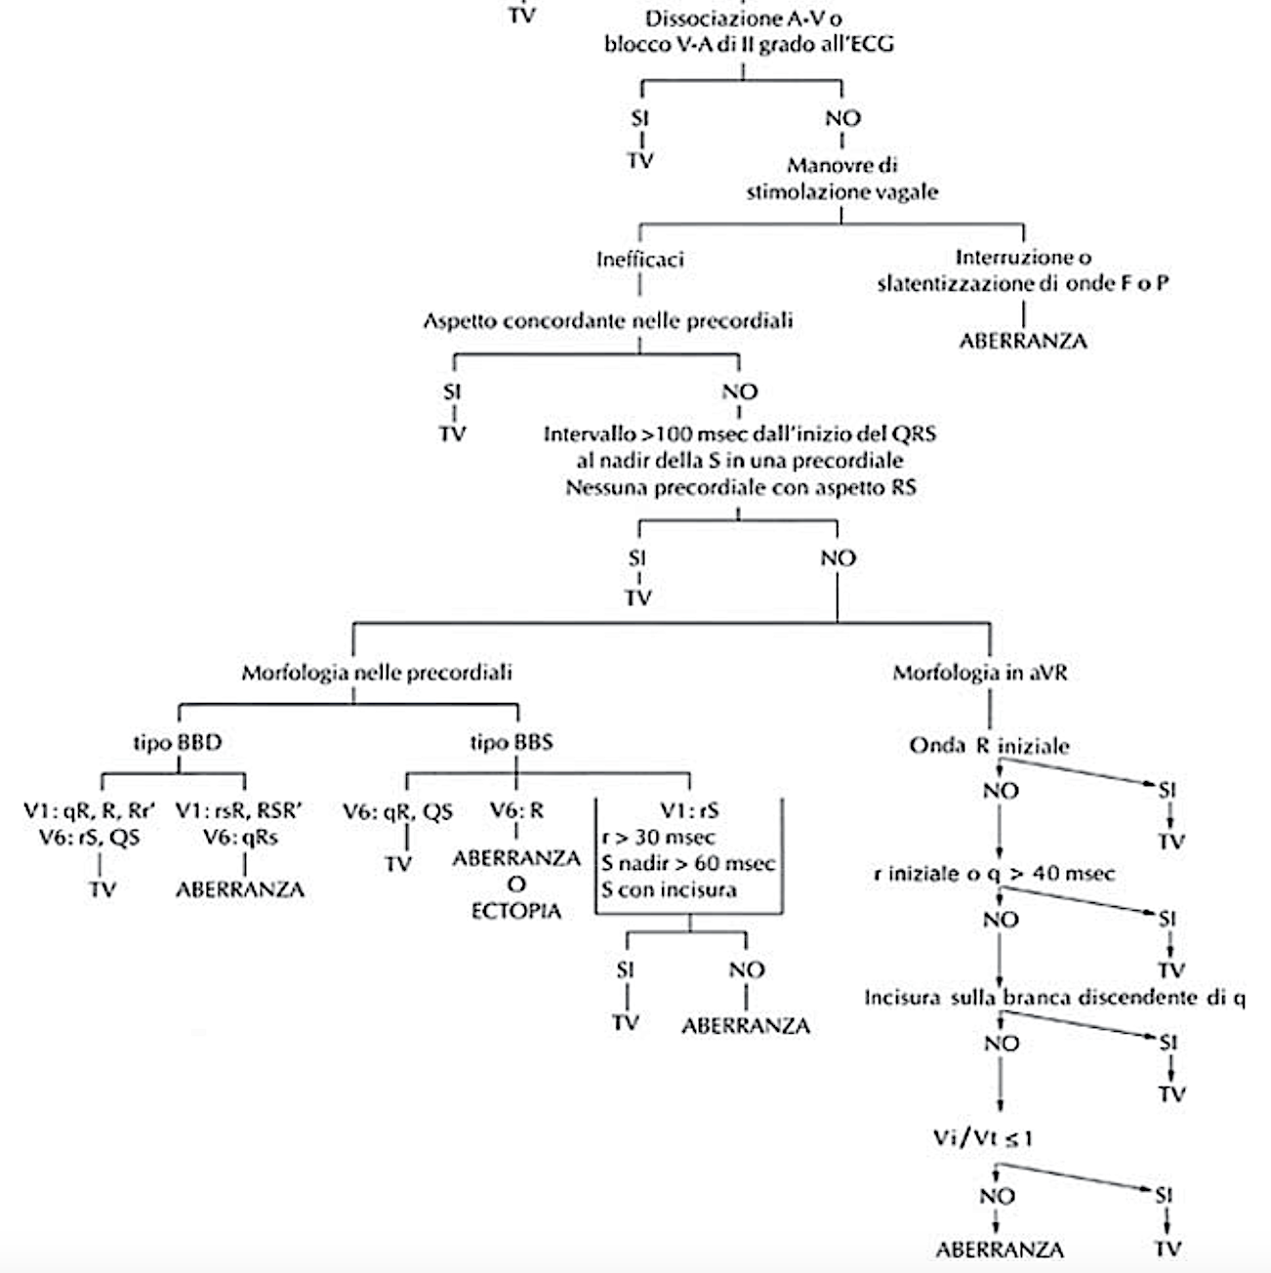

Slide 7
Discussione
L’ECG di una tachicardia a complessi larghi deve essere attentamente valutato per cercare di capire se l’origine è sopraventricolare o ventricolare. Numerosi algoritmi sono stati proposti, primi tra tutti quelli di Brugada e di Vereckei, ma è necessaria anche una valutazione complessiva del tracciato e del paziente. Le prime caratteristiche da cercare sono la presenza di dissociazione ventricolare, di battiti di fusione o di battiti di cattura che permettono immediatamente di fare diagnosi di tachicardia ventricolare. Qualora questi non siano presenti, l’esecuzione delle manovre vagali (le più utilizzate sono il massaggio del seno carotideo ed il Valsalva) può essere dirimente, indirizzandoci verso la diagnosi di tachicardia sopraventricolare in caso di cardioversione dell’aritmia. Se le manovre vagali risultano inefficaci, possiamo passare a valutare i complessi nelle precordiali: la presenza di QRS negativi da V1 a V6 (come nel nostro ECG), indica un’origine ventricolare perché l’asse del QRS è diretto in una zona non compatibile con un’origine sopraventricolare.

Slide 8
Bibliografia
- Brugada P, Brugada J, Mont L, Smeets J, Andries EW. A new approach to the differential diagnosis of a regular tachycar- dia with a wide QRS complex. Circulation 1991; 83: 1649-59.
- Kindwall KE, Brown J, Josephson ME. Electrocardiographic criteria for ventricular tachycardia in wide complex left bun- dle branch block morphology tachycardias. Am J Cardiol 1988; 61: 1279-83.
- Oreto G, Luzza F, Satullo G, Donato A, Carbone V, Calabrò MP. Tachicardia a QRS larghi: un problema antico e nuovo [Wide QRS complex tachycardia: an old and new problem]. G Ital Cardiol (Rome). 2009;10(9):580-595.

